Slide 1
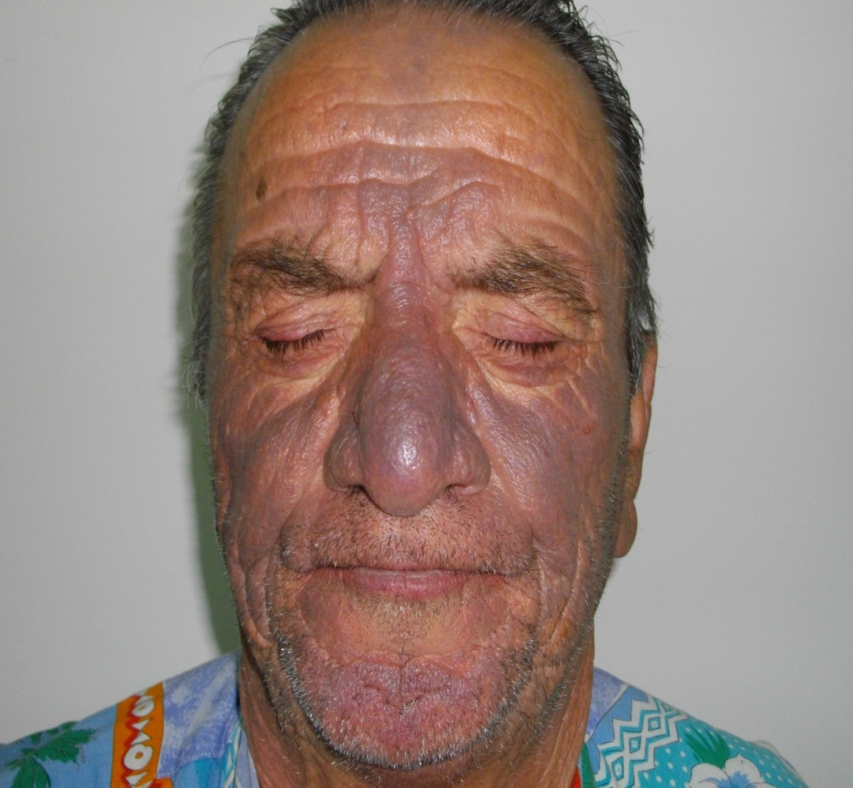
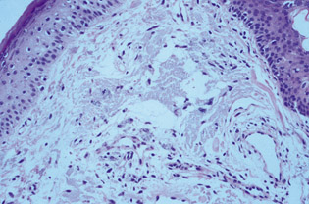
A.O.R.N. “S.ANNA E S.SEBASTIANO” CASERTA
UNITA’ DI DERMATOLOGIA
L. BOCCIA, F. PECCERILLO, P. DI CATERINO, V.C. BATTARRA, P. COLASANTI*, F. AYALA°
* ASL Napoli. Ospedale San Gennaro
° Università degli Studi di Napoli Federico II
IL COLORE DELL’AMIODARONE
L’amiodarone è un farmaco antiaritmico che trova indicazione nel trattamento delle aritmie sia ventricolari che sopraventricolari. In corso di terapia possono insorgere reazioni di fotosensibilizzazione: tale farmaco è in grado di determinare una reazione fototossica caratterizzata clinicamente da intenso eritema, seguito da una pigmentazione bruno-bluastra più o meno durevole delle zone fotoesposte. Affinché si scateni una reazione di fotosensibilizzazione devono verificarsi le seguenti condizioni: il fotosensibilizzante deve raggiungere le cellule vitali della cute; la luce deve penetrare nella pelle con una lunghezza d’onda adeguata e una profondità sufficiente per raggiungere il fotosensibilizzante; i fotoni devono essere assorbiti da quest’ultimo. Si avrà così una reazione infiammatoria in caso di accumulo della sostanza a livello cheratinocitario, mastocitario o endoteliale; oppure una reazione pigmentogena qualora predomini l’affinità per i melanociti.
CASO CLINICO
Presentiamo il caso clinico di un venditore ambulante di 65 anni con caratteristico colorito bluastro del volto (fig.1). Il paziente, affetto da fibrillazione atriale cronica, è in trattamento da qualche anno con cordarone al dosaggio di 200 mg al dì (1 cpr) per cinque giorni alla settimana. Dopo aver concordato col cardiologo la sostituzione del farmaco, entro 1 mese dalla sospensione dello stesso la caratteristica pigmentazione grigio-bluastra del paziente è svanita, confermando la diagnosi di pigmentazione da amiodarone (ceruloderma). Questo aspetto tipico è dovuto alla deposizione di melanina e lipofuscina nel derma (fig.2) e si verifica dall’ 1 fino al 3% dei pazienti in terapia cronica con amiodarone, preferenzialmente uomini. Ai pazienti si consiglia di evitare l'esposizione al sole, ma non esiste una terapia specifica. La risoluzione completa può richiedere fino a un anno o più.
Bibliografia
AW. Gonzalez-Arriagada et all. Facial pigmentation associated with amiodarone. Gen Dent 2013; 61: 15-17.
A. Zgazarovà et all. Skin adverse effects of amiodarone. Vnitr Lek 2009; 55: 978-980.

